Slide 1

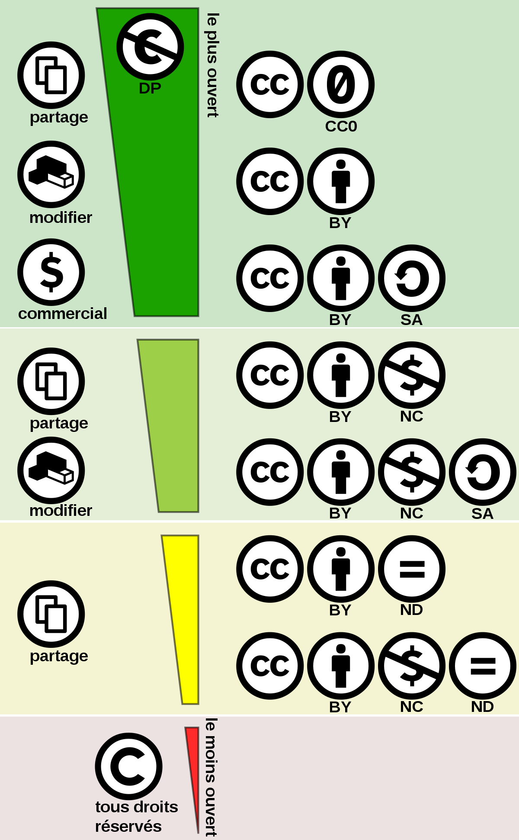
Merci pour votre attention !
Le matériel pédagogique utilisé pour ces enseignements est mis à disposition selon les termes de la licence Creative Commons Attribution (CC) - Le crédit doit être accordé au créateur (BY) 4.0 International: http://creativecommons.org/licenses/by/4.0/
Notes:
Insister sur les licences

Slide 2




SUIVEZ NOUS SUR TWITTER !
South Green : @green_bioinfo
I-Trop : @ItropBioinfo

Slide 3
Merci de prendre 5 min pour remplir l’enquête
https://itrop-survey.ird.fr/index.php/515725?lang=fr

Slide 4
N’oubliez pas de nous citer !
Comment citer les clusters?
"The authors acknowledge the IRD i-Trop HPC at IRD Montpellier for providing HPC resources that have contributed to the research results reported within this paper. URL: http://bioinfo.ird.fr/ "
“The authors acknowledge the CIRAD UMR-AGAP HPC (South Green Platform) at CIRAD montpellier for providing HPC resources that have contributed to the research results reported within this paper. URL:
http://www.southgreen.fr”

